Slide 1


Home
শুভেচ্ছা
জোড়ায় কাজঃ-
পরিচিতি
2দলীয় কাজঃ-
বিষয়ঃ
মূল্যায়নঃ
শিখন ফলঃ-
বাড়ীর কাজঃ-
একক কাজঃ-
ধন্যবাদ

Slide 2

Home
শুভেচ্ছা

Slide 3
Home
পরিচিতি
মোঃ ইসমাইল
সহঃ সুপার
বাপ্তা চৌদ্দঘর আদর্শ বালিকা দাখিল মাদ্রাসা
ভোলা সদর, ভোলা।

Slide 4

Home
শ্রেনীঃ-নবম
বিষয়ঃ-ইসলাম শিক্ষা
তারিখঃ-০৭-০৪-২০১৩ ই;
সময়ঃ-৪৫মিঃ

Slide 5
Home
শিখন ফলঃ-
১। হজ্জ্ব কী তা বলতে পারবে।
২। হজ্জ্ব কিভাবে আদায় করতে
হয়,তা বনর্না করতে পারবে।
৩। হজ্জ্ব কার উপর ফরজ ব্যাখ্যা করতে
পারবে।

Slide 6
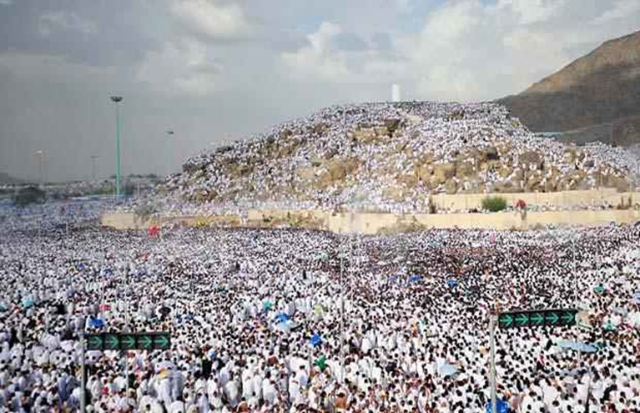
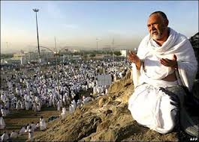
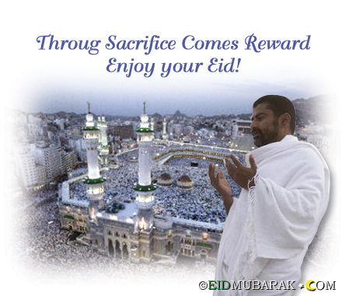
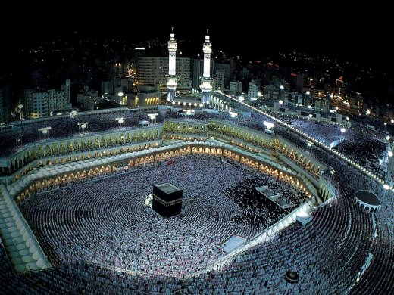
Home
হজ্জ্ব

Slide 7
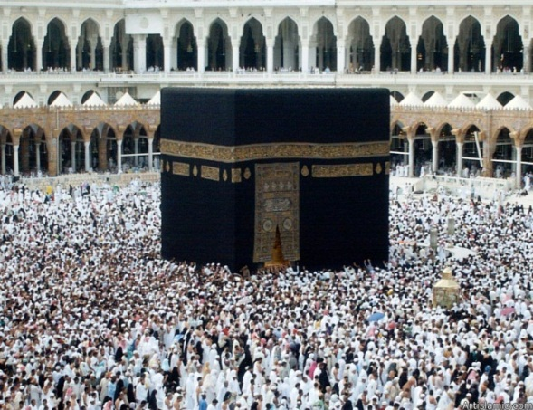
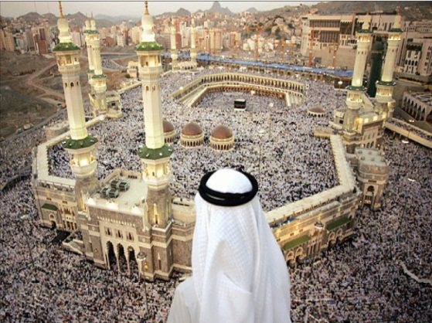
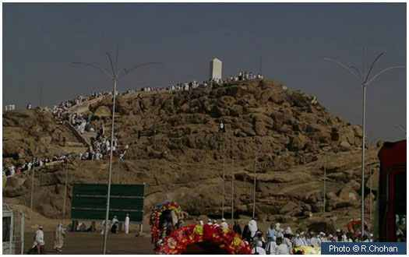
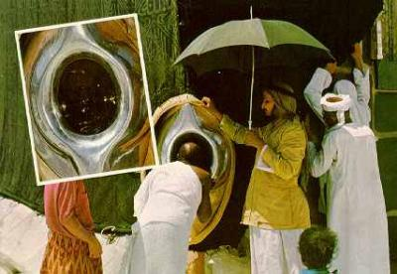
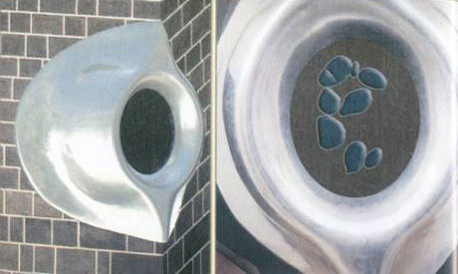
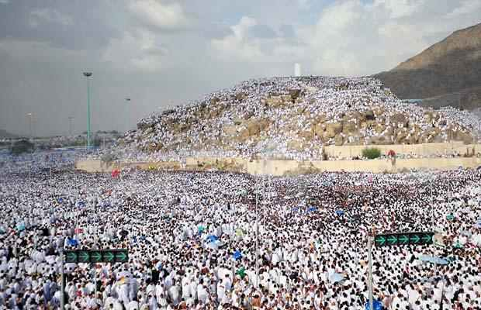
হজ্জ্বের স্থান আরাফারময়দান
জিলহজ্জ্ব মাসের ১০ তারিখ
হজ্জ্বের স্থান মদিনা
হজ্জ্বের কর্ম
হজ্জ্বের কর্ম
হজ্জ্বের কর্ম
একক কাজঃ-হজ্জ্ব কী।
Home

Slide 8
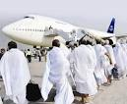
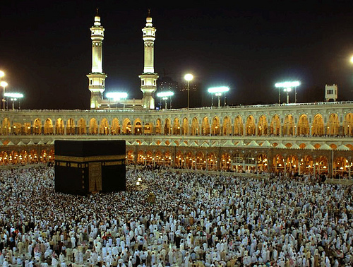

Home
ইহরাম বাঁধা অর্থাৎ মীকাত হতে ইহরাম বাঁধা ছবি ।
তাওয়াফে যিয়ারত
ওকুফে আরাফার ছবি
জোড়ায় কাজঃ-হজ্জ্বের ফরজ কয়টি ও কী কী?

Slide 9
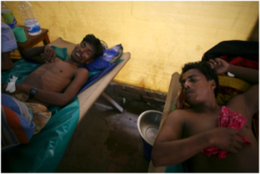
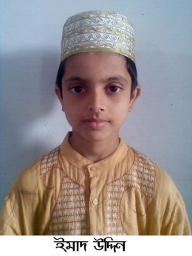
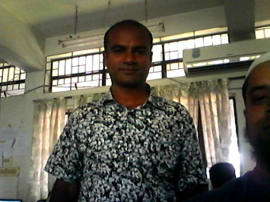
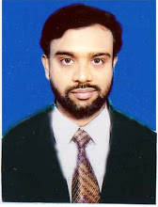
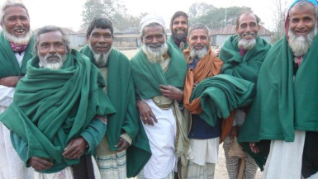
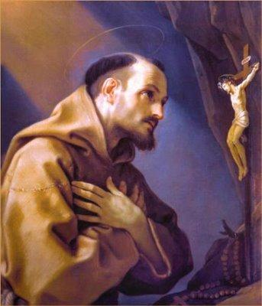
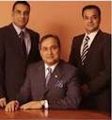

Home
সুস্থ ব্যাক্তি
প্রাপ্ত বয়স্ক লোকের ছবি
অসুস্থ ব্যাক্তি
অপ্রাপ্ত বয়স্ক শিশুর ছবি
গরীব
খৃষ্টান
ধনী ব্যাক্তি
মুসলমান
দলীয় কাজঃ-কাদের উপর হজ্জ্ব ফরজ এবং কাদের উপর হজ্জ্ব ফরজ নয় ,তাদেরতালিকা তৈরী কর।

Slide 10
Home
মূল্যায়নঃ-হজ্জ্বের গুরুত্ব কী।

Slide 11
Home
বাড়ীর কাজঃ- হজ্জ্বের সামাজিক গুরুত্ব কী ?

Slide 12

Home
ধন্যবাদ

